Slide 1
breezEngine
Devmania 2009
Tobias Zirr
Notes:
2 Jahre Entwicklungszeit
Vorläufer-Projekt: StreamX Engine

Slide 2
Architecture
Notes:
Viele Vorträge zu Effekten, wenig zu Architektur
Techniken i.d.R. gut im Internet dokumentiert
Fokus auf Architektur

Slide 3
Languages & Libraries
C++
HLSL / FX
C++/CLI
C#
DirectX 9
Assimp
PhysX
TinyXml
zLib
libPNG
.NET Framework 2.0

Slide 4
Modules & Responsibilites
beCore
beRender
beMath
beRenderDX
beEntitySystem
beScene
beSimulation(PhysX)
Global Heap
Resource Management
Interfaces
Container Templates
Timer
Garbage Tracker
Info Stream
File System
STL Container Wrappers
Optimized Memory Allocation
Optimized Insertion / Deletion
Vectors & Matrices
Intersection Tests
Mainly for Culling & Picking Purposes
Utilities
Rays & Planes
Spheres & Boxes
DirectX 9 Device Wrapper
State Management
Effect Framework
Resource Management
Setups (Dynamic Materials)
Enhanced HLSL Semantics
Notes:
Überblick über Module und deren Aufgabenbereiche
Basis:
Core/ Math /Render
Kernfunktionalität:
Entity System, Scene, Simulation
Core:
Global Heap zum Austausch von dynamisch alloziertem Speicher
Garbage Tracker zum Verfolgen von dynamischen Allokationen ohne Freigabe
Info Stream sammelt Fehler und Nachrichten, verteilt diese auf Logfiles und Listeners
File System sucht nach Dateien anhand von Directory und File Patterns
Resource Management: Referenzzähler, Shared Pointers, automatisierte Verwaltungscontainer
Math: […]
Render:
Austauschbarer Wrapper für DirectX 10 Support, mit DX11 & ohne XP bald überflüssig
Remapping von multidimensionalen Arrays anhand von Effect Semantics
Effect SetUps als generisches Material-System

Slide 5
Modules & Responsibilites
Prototype
beEntitySystem
beScene
beSimulation(PhysX)
Entity Nodes
Controller System
Simulation
Update and synchronization of all entities
Entities
Property System
Synchronization of related objects
Position, Orientation, Scaling, Caching
Entity Container (hierarchy node)
Marker Interfaces (Tags)
Animation, Synchronization, etc.
Generic object state setters & getters
Allows for both generic set up and automated serialization (e.g. in editor environments)
Virtual Positioning (increasing precision)
Root entity node
Timing
Mesh Manager
Default Mesh & Light Entities
Rendering Pipeline
Resource Management
Marker Interfaces (Tags)
Renderables, Lights, Scene Nodes
Simulation (Scene)
Root scene node
Render tree construction via scene nodes
Camera management
GPU Helpers
Clearing
Normal map generation
Instancing
Mesh Builders
PhyX Simulation Host
Simulation
Dispatching of synchronization calls
Interface between nVidia PhysX simulation und breezEngine simulation
Resource Management
Standard Physics Controllers
Bounding, Shape, Mesh, Character Controllers
Synchronization of owner entities with their respective physical representations
Thread synchronization
Simulation host management
More on that in a moment
Notes:
EntitySystem
Basisfunktionalität für alle Simulationselemente
Generisches Property System
Controller System, Controller bewegen oder synchronisieren Entities
Entity mit Position, Orientierung und Skalierung
Virtuelles Positionssystem, integraler Stützvektor und relativer Gleitkommavektor
Entity Nodes verwalten Entities und registrieren diese je nach implementierten Interfaces in verschiedenen Systemen wie Synchronisation, Animation und Rendering
Simulation als höchster Entity Node, führt Animation und Synchronisation aus
Scene
Zuständig für visuelle Szenenelemente
Stellt Primitiven, Meshes und Standard-Lichttypen zur Verfügung
Rendering Pipeline führt den kompletten Rendering-Ablauf durch
Mesh Manager verwaltet und teilt Meshes
Mesh Builders sind Algorithmen zum Bauen von Meshes (aus Datei oder prozedural)
→ Konzept zur generischen Konstruktion von Meshes (→ Serialisierung)
Szene verwaltet Kameras und ist oberster Scene Node
Scene Nodes bauen Render Tree

Slide 6
Design Goals
breeze
Simple structure & intuitive interface
Minimal effort when incorporating newly developed components
  Comprehensive collection of highly flexible concepts serving developers as a framework
  Properties, Controllers, Synchronization, Animation, Entities, Entity Nodes, Effect Binders, Renderables, Lights, Scene Nodes, Mesh Builders…
Notes:
Einfacher Aufbau und intuitive Bedienung
Geringer Integrationsaufwand neuer Komponenten
Umfangreiche flexible Konzepte

Slide 7
Effect Framework

Slide 8
Material Management
Once upon a time…
  typedef struct D3DMATERIAL9 {
  D3DCOLORVALUE Diffuse;
  D3DCOLORVALUE Ambient;
  D3DCOLORVALUE Specular;
  D3DCOLORVALUE Emissive;
  float Power;
  } D3DMATERIAL9, *LPD3DMATERIAL9;
Where to put new material properties?
Notes:
Mit Einführung beliebiger Rendering-Techniken durch Shader fehlt ein vergleichbarer Ersatz

Slide 9
Material Management
Material property management options
  Various distinct data structures per shader (group)
Notes:
Eine Möglichkeit, jeder Shader-Gruppe mit ähnlichen Eigenschaften eine eigene Datenstruktur zu schenken

Slide 10
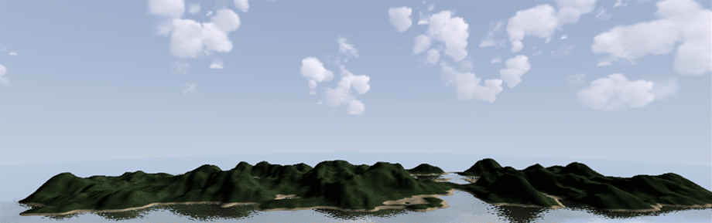
Selective application of shaders
Pioneer project
Specific shader
FFP
Specific shader
Notes:
Vorläufer-Projekt, größtenteils noch Fixed-Function Pipeline für das Rendering

Slide 11
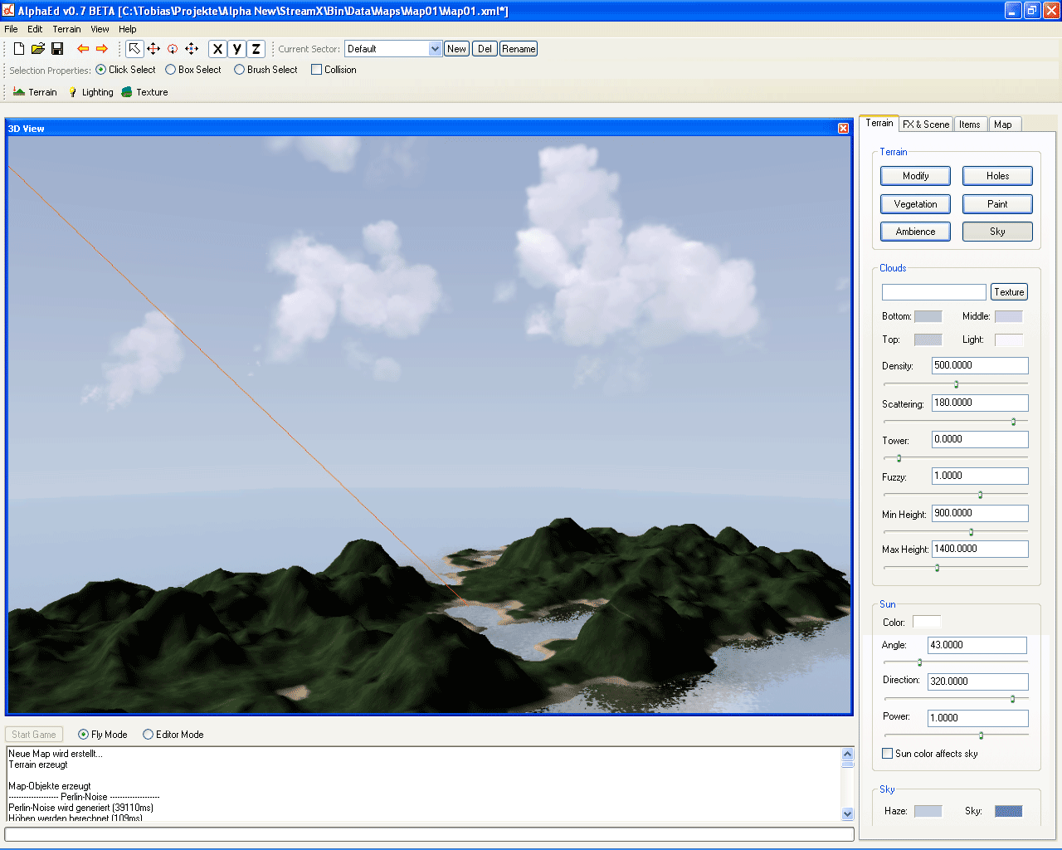
Selective application of shaders
Pioneer project
Hard-coded special data structure
Notes:
Zugehöriger Editor zeigt, dass alle Eigenschaften speziell für das entsprechende Objekt hartcodiert sind, die genau so an den Shader weitergegeben werden.
Geeignet für den gezielten Einsatz von Shadern für Spezialeffekte
Hoher Integrationsaufwand auf der Anwendungsseite
Ungeeignet für den generischen Einsatz beliebiger Shader auf beliebigen Szenenelementen

Slide 12
Material Management
Material property management options
  Various distinct data structures per shader (group)
  Enhanced „über“ data structure selectively bound by multiple overlapping shaders (shader groups)
Notes:
Weitere Möglichkeit Über-Material-Struktur, aus der sich jeder Shader die für ihn relevanten Eigenschaften herauspickt
Geeignet für den generischen Einsatz verschiedener Shader auf beliebigen Objekten (insbesondere Über-Shader)
Unflexibel bei der Einführung neuer Shader-Konstanten

Slide 13
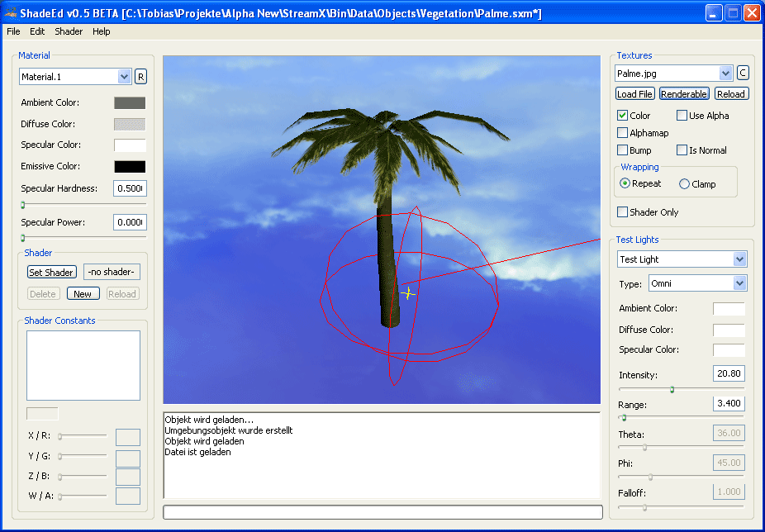
FFP/Shader mix
Pioneer project
Default data structure
Additional texture data
Additional
constant data
Notes:
Später im Vorläufer-Projekt Hybrid-Ansatz, der die alte Materialstruktur mit beliebigen Shader-Konstanten dynamisch erweiterbar machte

Slide 14
Material Management
Material property management options
  Various distinct data structures per shader (group)
  Enhanced „über“ data structure selectively bound by multiple overlapping shaders (shader groups)
  Dynamic data structures
    No hard-coded data whatsoever
    „Tweakables“ are loaded from the respective effect files at runtime, resulting in totally individual data structures for each shader
Notes:
Daraus entstand finaler Ansatz im heutigen Projekt, keinerlei vorgegebene Daten mehr
Shader-Datei definiert über Annotations sogenannte Tweakables, wie man es z.B. aus dem FX Composer kennt, diese werden in der Engine zu einer individuellen Materialstruktur zusammengefasst, den sogenannten Effect Setups

Slide 15
Compatibility
In many places, FFP compatibility requires multiple render paths
In a pure shader environment, dynamic materials offer both maximum flexibility and optimal handling at the same time
With FFP legacy dropped, the rendering API turned out substantially slimmer
Notes:
Das hat Auswirkungen auf die Kompatibilität
Aber da die FFP zudem vielerorts mehrere Render-Pfade benötigt (inklusive zusätzlicher API Features)
+
Dynamische Materialien in reiner Shader-Umgebung optimale Flexibilität und einfache Handhabung bieten

Slide 16
Compatibility
In many places, FFP compatibility requires multiple render paths
In a pure shader environment, dynamic materials offer both maximum flexibility and optimal handling at the same time
With FFP legacy dropped, the rendering API turned out substantially slimmer
if(shaderModel < 2)
throw „Go buy a new computer!“;
Notes:
Wurde FFP-Support einfach fallen gelassen, die Rendering API ist damit wesentlich schlanker
Minimum ist intern Shader Model 2.0, einige Effekte nutzen momentan teilweise 3.0 ohne Fall-Back-Implementierung

Slide 17
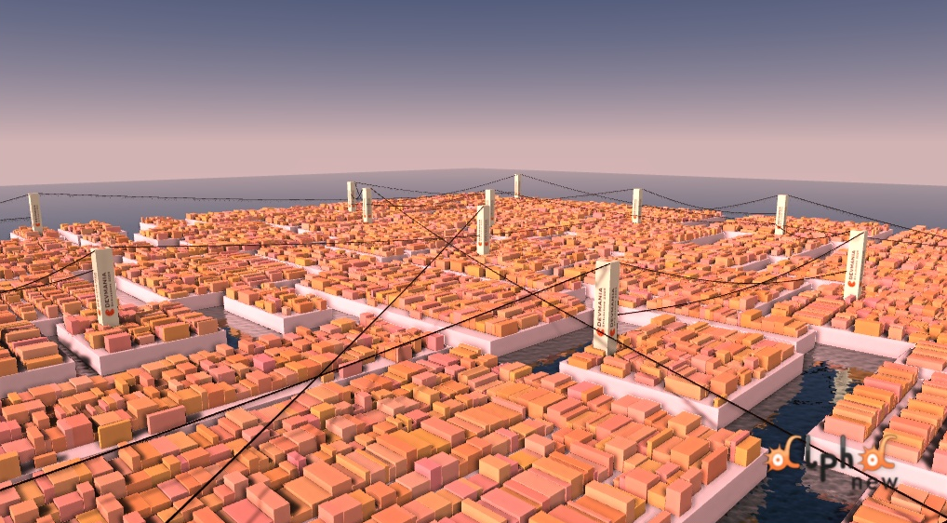
Material Tweaking
Live Demo
Notes:
Live Demo #1, Material- und Objekt-Tweaking

Slide 18
Rendering Pipeline
Notes:
Nach diesem low-level Bereich nun einige Ebenen höher zur Rendering Pipeline
Nicht Teil des Rendering Modul, sondern Teil des Szenen-Modul
keine direkten API-Calls
baut ausschließlich auf dem Renderer und dessen Effect Framework auf

Slide 19
Rendering Pipeline
Pipeline
Pipes
(Rendering Scope)
Processing Pipelines
Effect Binders
Effect Binder Pools
Render Targets
Render Tree
Notes:
Grober Überblick über die Architektur der Pipeline
Pipeline verwaltet…
Pipes, eine Art Rendering Scopes für gerenderte Perspektiven, d.h. ein Geltungsbereich, in dem Render Targets und andere Daten unter verschiedenen Objekten und Effekten ausgetauscht werden können
+
Pipes führen Post-Processing durch
Effect Binders, die Szenen-, Perspektiven-, Licht- und Objektdaten an Effekte weitergeben oder aus diesen lesen
Effect Binder Pools, die als Ablage für Daten spezifischer Effect-Binder-Typen dienen
Render Tree, der alles aktuell sichtbare zum Rendering speichert

Slide 20
Render Tree
Constructed every frame anew!
Pipe
Setup Callback
Matrix & Vector Cache
Transformation (View, Proj)
Perspectives
Render Queues
Renderables
Cached Affecting Lights
Lights
Notes:
Dazu gehören
Perspektiven mit Pipe als Geltungsbereich, Transformationsmatrizen für den Betrachter und dessen Kamera, einem Callback-Interface zum Vorbereiten des Renderings aus der spezifischen Perspektive und einem Matrix-Cache, um verkettete und inverse Matrizen sowie Frustum Planes usw. nur einmal zu berechnen.
Perspektiven enthalten sichtbare Lichter und sichtbare Render Queues,
Die Render Queues geben Priorität von Renderables (den gerenderten Objekten) an, um z.B. solide Objekte vor dem Hintergrund und transparente Objekte nach dem Hintergrund zu rendern, bei falsche Reihenfolge würden sich die Objekte gegenseitig übermalen
Renderables besitzen ebenfalls einen Cache, der die sie beeinflussenden Lichter nach der ersten Abfrage speichert, um wiederholte Scene Queries zu unterbinden

Slide 21
Global Pipeline Passes
Pre-Pass
Render Tree Traversal
Auxiliary Data
Shadow Projection
AO
Main Pass
Render Tree Traversal
Post-Processing
Pre-Processing
Lighting
Fog
Tone Mapping
Bloom
DOF
…
Overlays
God Rays
Color Data
Depth Data
<insert your special effect here>
Notes:
Das Rendering findet in 4 globalen Schritten statt, 2 Schritte rendern dabei die komplette Szene
Zunächst der Pre-Pass, in dem Tiefendaten und auf Wunsch auch weitere Daten wie Normals und Farbtexturen für Inferred Lighting bzw. Deferred Shading gerendert werden können
Dann der Pre-Processing-Schritt, in dem bei Inferred Lighting bereits Beleuchtung durchgeführt werden könnte
Bei Forward Shading werden in diesem Pass bereits die Schatten projeziert, so reduziert sich die Zahl der Texturzugriffe bei den Einzelobjekte drastisch, diese müssen nur noch 1 fertig gefilterten Schattenwert pro Lichtquelle lesen.
Auch Ambient Occlusion und ähnliche Dinge lassen sich hier für alle Objekte vorberechnen
Anschließend der Main Pass, in dem die Objekte in voller Farbe fertig schattiert werden
Abschließend der Post-Processing-Schritt, indem beliebige weitere bildbasierte Effekte angewendet werden können, diese haben zudem auch weiterhin auf alle Daten der vorangegangenen Passes Zugriff

Slide 22
Effect Binders
Effect Binder
Pipe
Render Tree
Effect Binder Pool
Renderable
Render Targets
Pass Information
Perspective Data
Entity Data
Shared Parameters
Parameter Indices
Render Queue
Notes:
Im Zentrum der Rendering Pipeline liegen die Effect Binders, die anhand der von ihnen eingelesenen Effekte auf den gesamten Rendering-Ablauf Einfluss nehmen können
Effect Binders können sich aus der gerade aktiven Pipe bereits beschriebenen Render Targets holen sowie eigene Render Targets darin für andere Effekte zur Verfügung stellen
Effect Binders haben Zugriff auf den gesamten Render Tree und können Scene Queries starten, um z.B. alle beeinflussenden Lichter für das gerade gerenderte Objekt anzufragen
Jeder Effect-Binder-Typ kann einen Pool anlegen, um sich mit anderen Effect Binders desselben Typs auszutauschen, z.B. über bereits gesetzte Parameter oder auch die korrekte Zuordung von Lichtdaten zu Shader-Konstanten
Zusätlich sind die Effect Binders Informationsquelle für die Objekte, auf die sie angewendet werden, und geben dem Renderable Auskunft darüber, in welcher Render Queue es sich mit seinem aktuellen Effekt anstellen muss

Slide 23
Effect Binders
Pipeline Effect Binder
Pipe Effect Binder
Lighting Effect Binder
Processing Effect Binder
Entity Effect Binder
Perspective Transformation
Flow Control (Pass Loops, Pre- & Post-Pass State)
Timing Parameters
Render Target Sharing
Automated Clearing, Swapping & Scaling
Pass Type Filtering
Automated Light Querying & Sorting
Permutation-Sensitive Light Rationing
Light Parameter Management
Entity Transformation
Render Queues
Screen Offsets & Scaling
Notes:
Das Szenen-Modul stellt 5 allgemein anwendbare Effect-Binder-Typen zur Verfügung
Pipeline Effect Binder füttert Effekte mit Daten zur aktuellen Perspektive, führt dynamisches Flow Control im Pass-Ablauf durch (z.B. Schleifen mit Bedingungen) und setzt das aktuelle Timing
Pipe Effect Binder komplexester Effect Binder, erzeugt und verwaltet nach Bedarf zur Laufzeit zusätzliche Render Targets, leert diese, tauscht sie im Ablauf von Post-Processing-Effekten automatisch aus und skaliert sie nach Wunsch des aktiven Effekts. Zudem sorgt er dafür, dass entsprechend des aktuell gerenderten globalen Schrittes die richtigen Passes ausgewählt werden.
Lighting Effect Binder fragt Lichter für Objekte ab und gibt diese in vorsortierter Reihenfolge an Beleuchtungs-Shader weiter. Dabei wählt er je nach Lichtkombination die richtigen Passes aus, die diese Kombination verarbeiten können.
Entity Effect Binder stellt Informationen zur Transformation des gerenderten Entities sowie dessen Render Queue zur Verfügung.
Processing Effect Binder steuert Größe und Position des Full-Screen-Quads.

Slide 24
Post Processing
Live Demo
Notes:
Live Demo #2: Post-Processing
[SHADER CODE]
Tonemapping.fx
Pipeline.fx
RenderQueue.fx
Tone-Mapping-Effekt demonstriert, wie der gesamte Ablauf sowie alle verwendeten Resources in Form von Annotations direkt im Effekt definiert werden
FX Files werden zu Rendering Scripts
Es gibt einen globalen Rendering Pipeline Header, in dem die Struktur der Rendering Pipeline definiert wird.
Viele weitere globale Header, die z.B. die Render Queues definieren.
Komplette Rendering Pipeline nur durch Shader steuerbar (ermöglicht eigene angepasste Pipelines, z.B. für Inferred / Deferred Lighting)

Slide 25
Shader Library

Slide 26
The Permutation Problem
Important pivotal points
  Transformation
    Simple Rendering
    Instanced Rendering
    GPU-side Animation
  Lighting
    Multiple lights in arbitrary light type combinations
    Shadows & projected textures (on / off)
  Material
    Albedo, normal und reflection textures
    Manifold variations of different lighting models
Notes:
Das zentrale Problem aller Shader-Bibliotheken ist in der Regel das Permutationsproblem
Dabei gibt meistens 3 wichtige Gelenkstellen, aus deren beliebiger Kombination die Komplexität entsteht.

Slide 27
The Permutation Problem
Possible approaches
  Über/Super shaders
    Static Branching
    Pre-compilation of all referenced combinations
  Inferred (/ Deferred) Lighting
    Optimal separation between transformation, lighting and material makes pre-compilation of multiple combinations superfluous
    Used by well-known companies:
    „ The combination of deferred lighting and this technology [= uber shaders & material layers] allows CryENGINE® 3 to avoid the traditional shortcomings of Uber Shaders alone.”
    – CryENGINE 3 Specifications, Crytek.com
  Dynamic Shader Linkage
    DirectX 9 Fragment Compiler
    DirectX 11 Interfaces
Notes:
Für das Problem existieren mehrere Lösungsansätze

Slide 28
The Permutation Problem
A Super Shader compromise
  Material as highest criterion of order
  Possible combinations of light types are defined as separate passes and marked accordingly by the shader developer to enable Effect Binders to choose the right passes at runtime
  Transformation is performed by a central base class that knows all the transformation types required by specific entities, similar to the super shader tech-nology
Classes and Interfaces are available in HLSL since November 2008 (even in DirectX 9)
Notes:
Da der Shader Linker in DirectX 9 als unstabil gilt und im Moment alles auf Forward Shading basiert, ist die Lösung in der breezEngine ein Kompromiss, der die Super-Shader-Idee aufgreift.

Slide 29
A Super Shader Compromise
Benefits of the comprimise
  Selection of shaders intuitive, being equivalent with choosing an object‘s material
  Administration effort reduced from 3 to 2 pivotal points
  Lean shaders due to elegant abstraction using the new HLSL language features
Caveats of the compromise
  Complexity only reduced on the surface, in effect all permutations still need to be pre-compiled

Slide 30
Scene Management

Slide 31
Scene Management
Scene classes perform nothing but simple frustum culling
  No information on the structure of the scene
Specialization realized via implementation of the Scene Node interface
  Landscapes usually already maintain quadtrees by themselves
  Portal/sector system in a separate Scene Node

Slide 32
Simulation
Notes:
Ganz neu in der Engine, und deshalb auch das dominierende Element der letzten beiden Live Demos
Es handelt sich um einen Prototypen, der innerhalb von 2 Wochen unter großem Zeitdruck entstanden ist, vorher nicht mal Kollisionserkennung.

Slide 33
Simulation / Synchronization
Synchronize
Synchronization of all threads
Step
Entity Animation
Flush
Update of all parallel data that was changed by animation
Querying of results
Controllers merge the parallely computed data in their owner entities
Time step is passed on to the parallel threads
(e.g. PhysX)
Querying of the time elapsed since the last step
Re-launch of all parallel threads using the newly submitted data
Controller Animation
Notes:
Der Ablauf der Simulation erfolgt in 3 globalen Schritten.
Im ersten Schritt werden parallel laufende Threads, z.B. im Moment der des nVidia PhysX SDKs, synchronisiert. Nachdem die Resultate verfügbar sind, werden alle synchronisierenden Controller durchlaufen, um ihnen die Möglichkeit zu geben, ihr persönliches Entity auf den neusten Simulationsstand zu bringen.
Im zweiten Simulationsschritt findet die Animation statt, Entities und animierende Controller haben die Möglichkeit, Entity-Daten zu manipulieren. Außerdem wird der Zeitschritt an parallele Threads wie das PhysX SDK zum Weiterrechnen übergeben.
Im dritten Schritt werden die parallelen Threads mit den durch Animation veränderten Daten aktualisiert und abschließend zum asynchronen Fortlauf freigegeben.

Slide 34
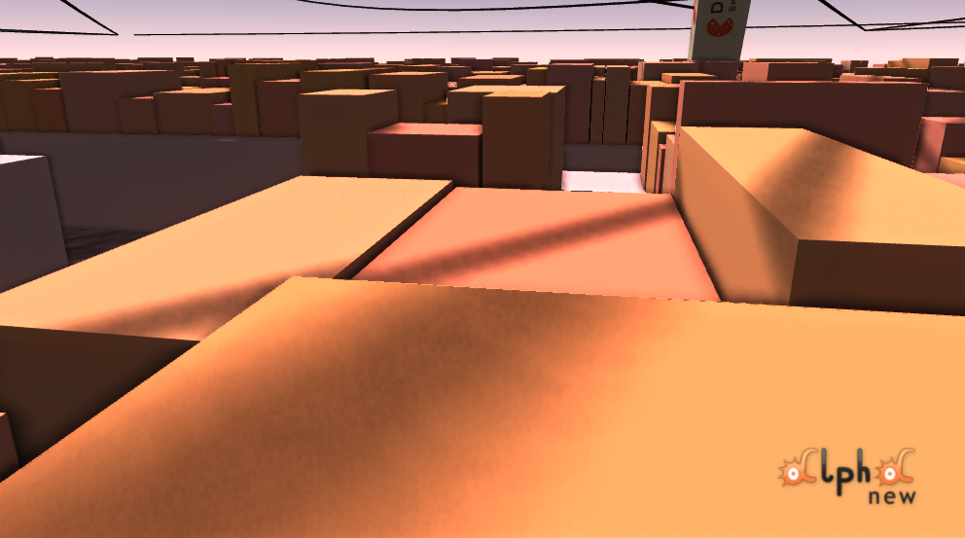
Amsterdam Physics
Live Demo
Notes:
Live Demo #3: Physics in Amsterdam

Slide 35
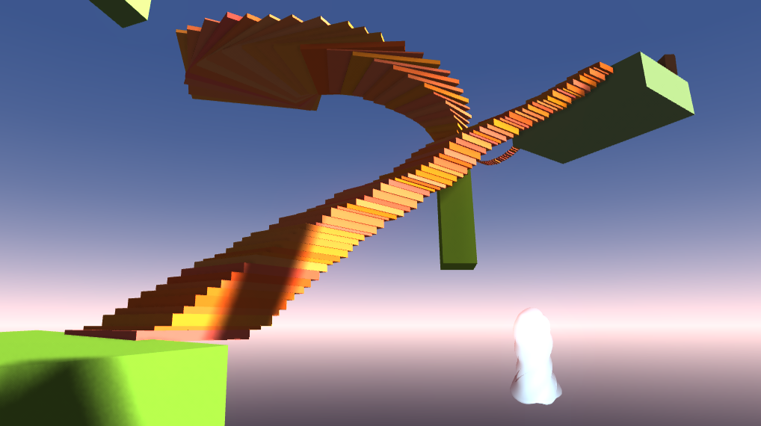
Ghosts
Live Demo
Notes:
Abschließende Live Demo, innerhalb von nur 4 Tagen zusammengehackt

Slide 36
Questions

Slide 37
http://www.alphanew.net/

